Slide 1
PUMPTRACK BLANSKO
Návrh a realizace výstavby

Slide 2
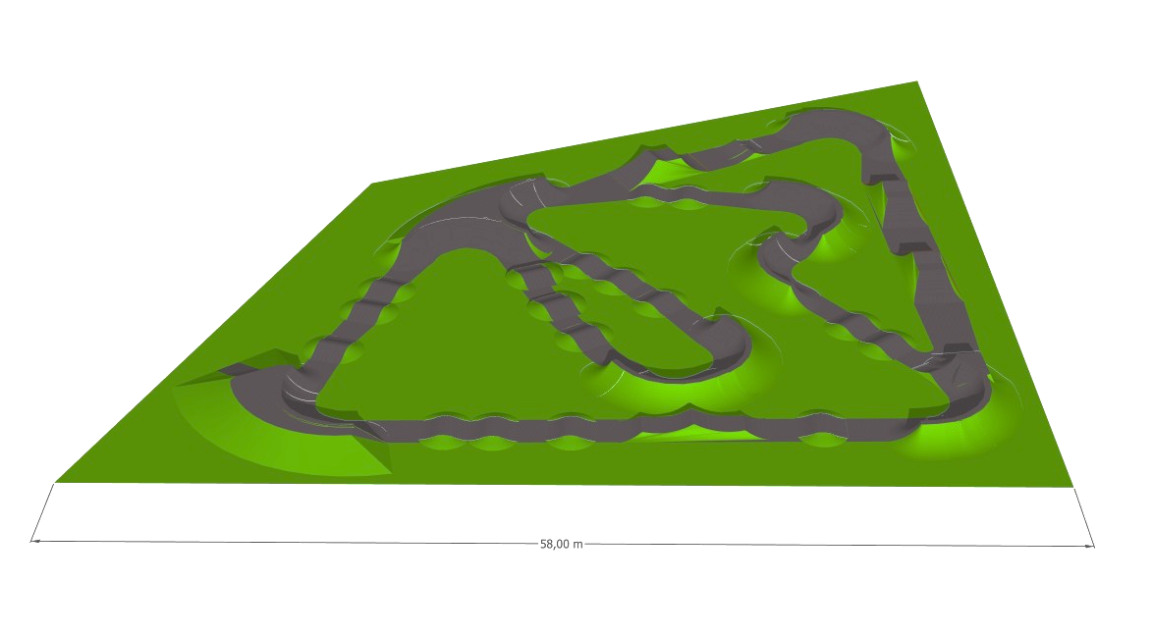
NÁVRH BLANSKO – PUMPTRACK
Nástupní a rozjezdová plocha
Hlavní okruh
Jumpline

Slide 3
NÁVRH BLANSKO - PUMPTRACK
Řešené území je v současnosti soubor pozemků evidovaných jako “zahrada”. Přístup na tuto plochu je řešen místní asfaltovou komunikací – ul. Mlýnská u které je zároveň parkoviště. V těsné blízkosti jsou i další sportoviště jako je skatepark a atletický stadion.
Dotčené parcely jsou p.č 1058/1, 1058/2, 1058/3, 1058/4, 1058/5 a 1052/3 v katastrálním území Blansko.
S požadavky na univerzálnost, širší využití a minimální údržbu sportoviště je navržená varianta asfaltový pumptrack
Sportoviště je navrženo s ohledem na rozlohu plochy a zohlednění cílových skupin uživatelů
Asfaltový pumptrack obsahuje hlavní okruh, který je vhodný i pro začátečníky a děti. Zároveň však svým charakterem a parametry splňuje požadavky pro pořádání závodů a to i pro závod českého poháru na pumptracku.
Nástupní a rozjezdová plocha je řešena od průchodu mezi hřištěmi
Vzájemná návaznost, umístění jednotlivých částí a správně tvarované překážky nabízí více variant průjezdů, přeskoků a umožňují kreativní využívání celého sportoviště.
Využití : Horská kola, BMX, skateboard, koloběžky a dětská odrážedla
Zadavatel požaduje optimalizaci umístění pumptracku vůči pozemku parc. č. 1052/4 v k.ú. Blansko – „co nejdále od něj“. Město projednává výkup tohoto pozemku a hodlá zajistit jeho maximální možné využití (zejména rozšíření šířky pozemku)

Slide 4
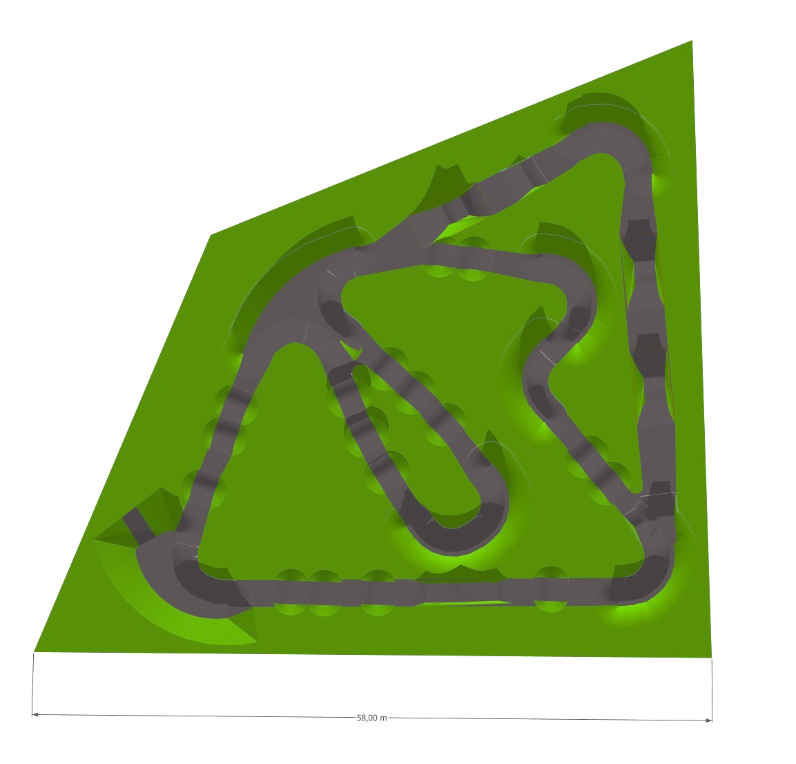
NÁVRH BLANSKO

Slide 5
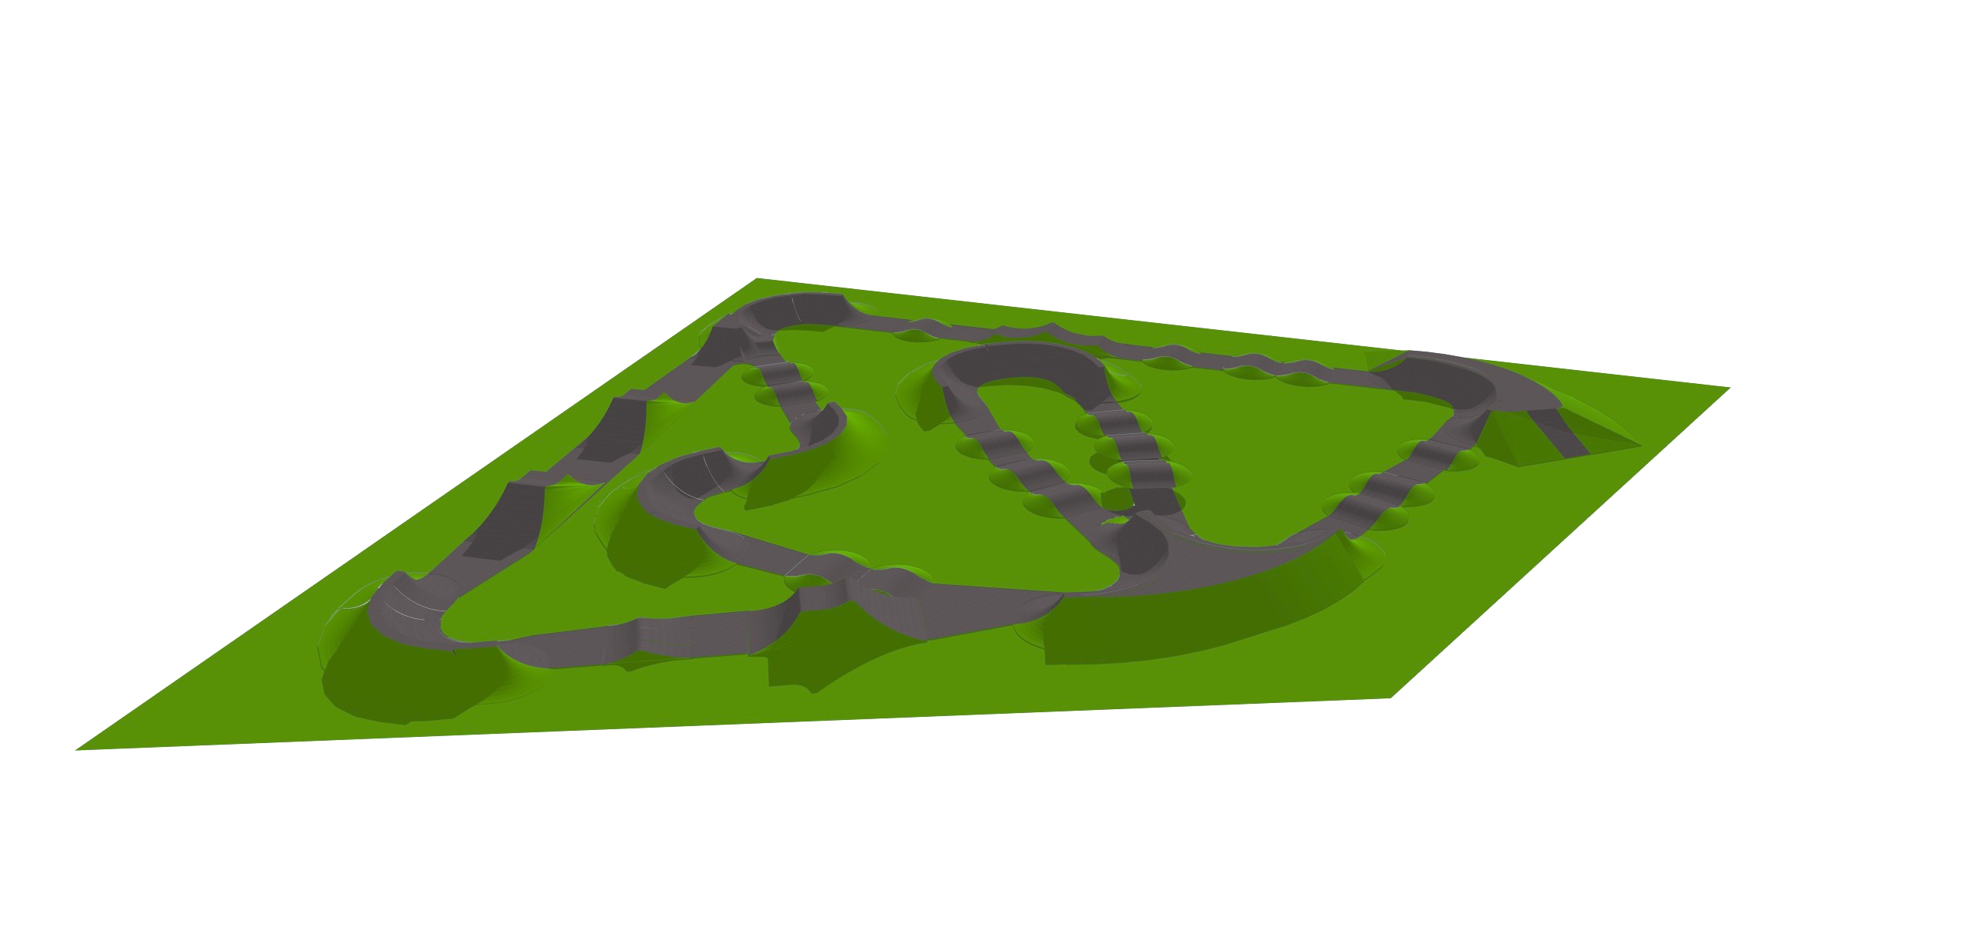
NÁVRH BLANSKO

Slide 6
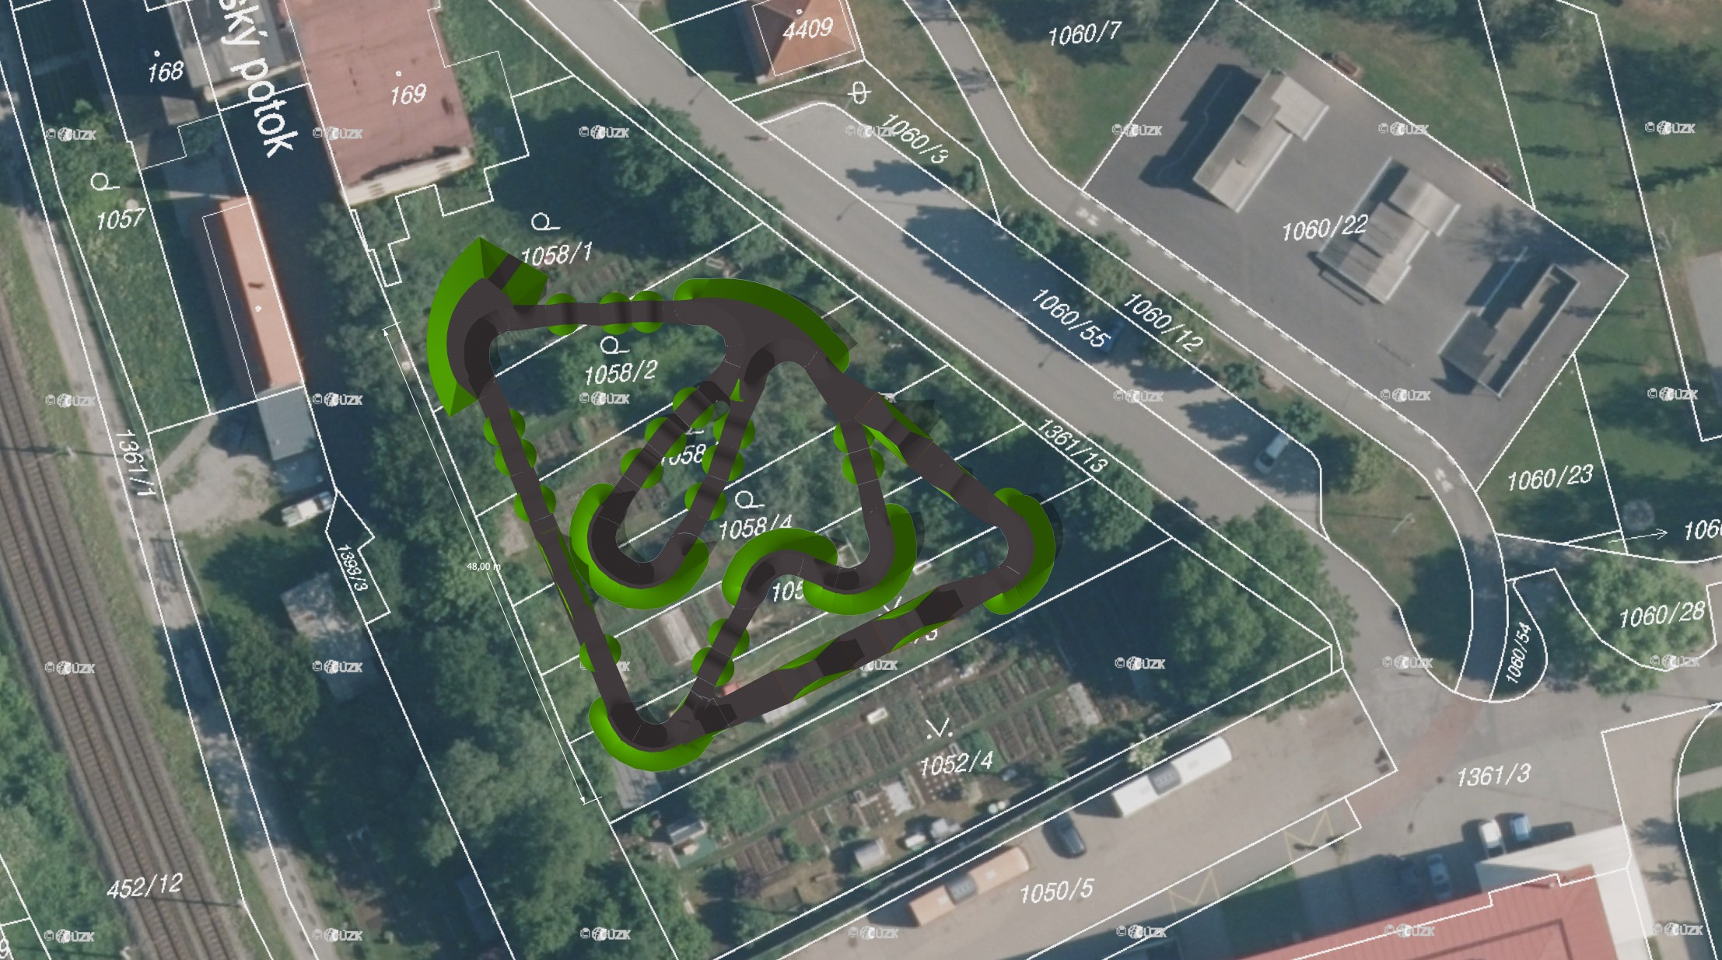
NÁVRH BLANSKO - UMÍSTĚNÍ

Slide 7
PUMPTRACK BLANSKO V ČÍSLECH
2250 m²
245 m
1,8 -2,2 m
590 m2
PLOCHA SPORTOVIŠTĚ
PLOCHA AC08
DRÁHA PUMPTRACK
ROVINKY
Plocha sportoviště pro Pumptrack
Celková zpevněná plocha ACO8
Celková délka dráhy pumptracku s povrchem z asfaltobetonu ACO8
Pojezdová šíře dráhy na rovinkách
2,2-3,5 m
0,3-0,8 m
1,0-1,5m
1,2 m
ZATÁČKY
VLNY
VÝŠKA ZATÁČEK
SKOKY
Pojezdová šíře dráhy v zatáčkách
Rozptyl výšek jednotlivých vln na dráze
Výška zatáček na dráze
Výška jumpline skoků

Slide 8
KONSTRUKCE PRO POVRCH ACO8
SKLADBA POJEZDOVÝCH PLOCH
Na zelené pláni se provede skrývka. Následuje srovnání a zhutnění plochy pro pumptrack. Základy trati jsou modelovány a hutněny po vrstvách ze štěrkodrti nebo jiného dobře hutnitelného materiálu. Modelace finální vrstvy před asfaltováním je provedena z normované štěrkodrti 0/32. Pokládka speciální receptury asfaltobetonu ACO8 se provádí manuálně ve vrstvě 60-100mm.
OSTATNÍ PLOCHY
Boky pumptracku bývají obvykle pokryty ornicí a zasety travním semenem, nebo pokryty přírodním travním kobercem.
ODVOD VODY
Odvod vody je řešen s ohledem na místní podmínky vsaky, případně drenážním systémem pro odvod vody mimo plochu sportoviště.

